Slide 1

NUEVE BANCOS,
57 DÍAS
El desendeudamiento de CABA suma bancos y tiene fecha límite:
la inscripción cierra el 13 de octubre
ESTRATEGIA · DECISIÓN · EJECUCIÓN
Fuente: GCBA — Ministerio de Hacienda y Finanzas, Ley N.° 6.959
KARTAL Consulting | kartal.com.ar | Lunes 17 de agosto de 2026
Notes:
Portada. El informe analiza el Programa de Desendeudamiento Familiar y Personal de la Ciudad de Buenos Aires (Ley 6.959): nueve bancos ya adheridos, tasa fija de hasta 35% TNA, y un plazo de inscripcion que cierra el 13 de octubre de 2026.

Slide 2
EL SISTEMA BANCARIO YA SE SUMÓ
9 bancos
adheridos al Programa de Desendeudamiento de CABA
Ciudad, Santander, ICBC, Supervielle, Credicoop, Comafi, BBVA, Galicia y Piano
«Refinanciar, no condonar: la letra chica que define quién puede entrar.»
Notes:
Hook. Nueve bancos ya se sumaron al Programa de Desendeudamiento Familiar y Personal de CABA: Banco Ciudad, Santander, ICBC, Supervielle, Credicoop, Comafi, BBVA, Galicia y Banco Piano. Cubren una porcion amplia de la oferta de credito de consumo del pais.

Slide 3
CÓMO FUNCIONA LA REFINANCIACIÓN
TASA MÁXIMA
PLAZO MÍNIMO
35%
24
TNA fija
meses de plazo
KARTAL Consulting · kartal.com.ar
«Refinanciar, no condonar: la letra chica que define quién puede entrar.»
Notes:
Condiciones del programa. Refinanciacion (no condonacion) de deudas en tarjetas de credito y prestamos personales en mora, a tasa fija de hasta 35% TNA y plazo minimo de 24 meses. Solo aplica a deudas de entidades reguladas por el BCRA.

Slide 4
CINCO REQUISITOS, TODOS AL MISMO TIEMPO
1
Deuda solo en tarjetas o préstamos personales regulados por el BCRA
2
Mora de 60 a 180 días en la Central de Deudores al 1° de junio 2026
3
Ingresos familiares por debajo de 10 salarios mínimos (~$3,68 M)
4
Cuota de deuda superior al 30% del ingreso familiar
5
Domicilio en CABA con al menos 2 años de antigüedad
«Refinanciar, no condonar: la letra chica que define quién puede entrar.»
Notes:
Requisitos de acceso. Los cinco requisitos deben cumplirse simultaneamente: deuda solo en productos regulados por el BCRA, mora de 60 a 180 dias, ingresos familiares bajo 10 salarios minimos, cuota de deuda superior al 30% del ingreso, y domicilio en CABA con 2 anos de antiguedad minima.

Slide 5
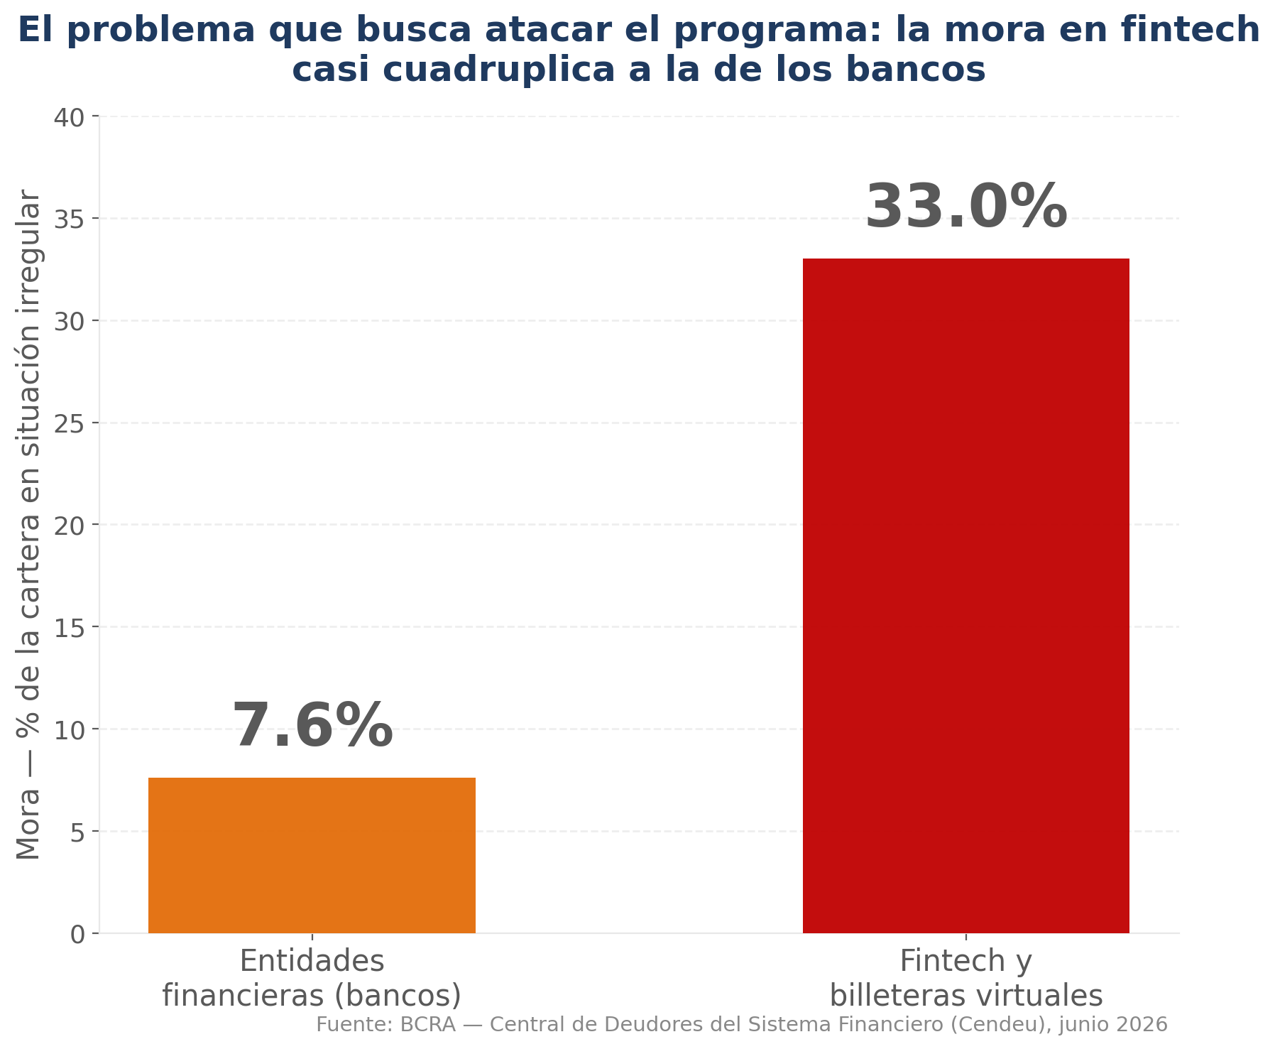
POR QUÉ EXISTE ESTE PROGRAMA
El problema de fondo: mora en bancos vs. fintech
«Refinanciar, no condonar: la letra chica que define quién puede entrar.»
Notes:
Dato clave visual. La mora en entidades no financieras (fintech y billeteras virtuales) llega a 33%, casi el cuadruple que en bancos tradicionales (7,6%). El programa de CABA, sin embargo, solo alcanza a deudas de entidades reguladas por el BCRA -el segmento con mejor comportamiento relativo.

Slide 6
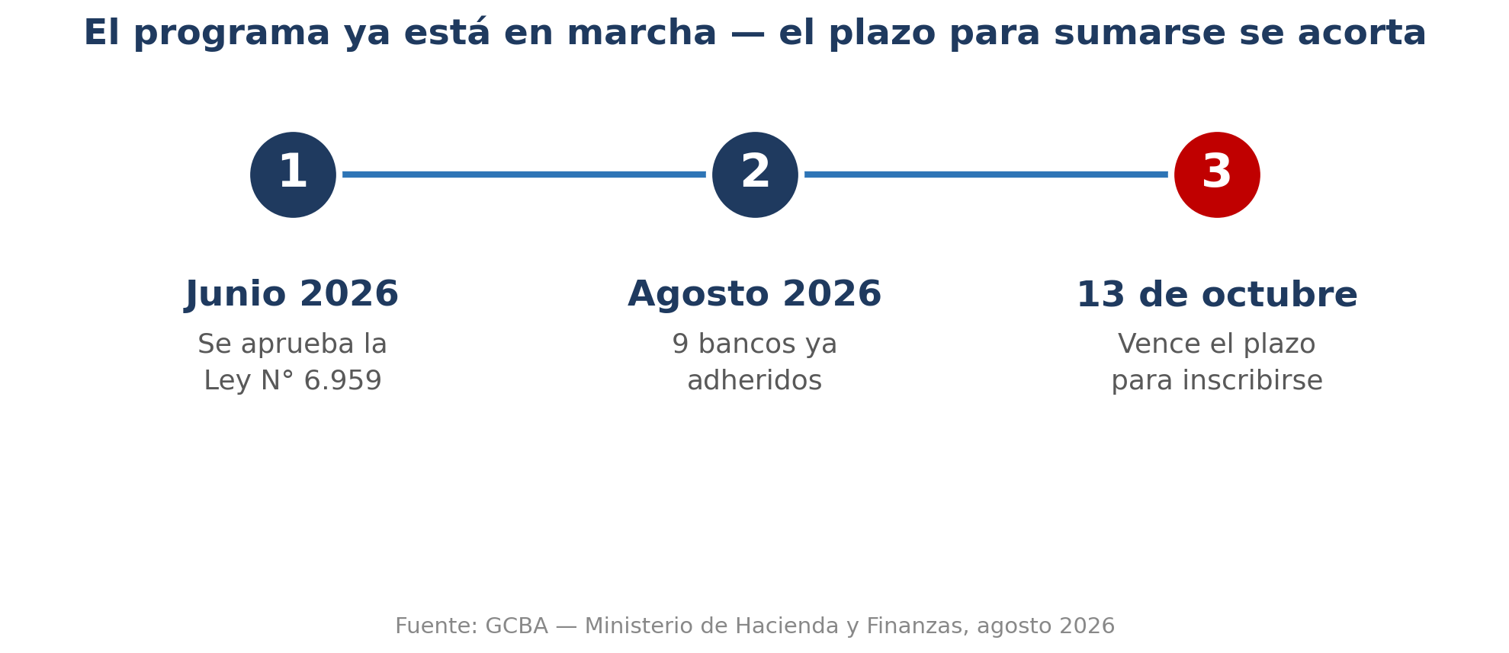
EL RELOJ YA EMPEZÓ A CORRER
Quedan 57 días desde la fecha de este informe
«Refinanciar, no condonar: la letra chica que define quién puede entrar.»
Notes:
Dato clave visual. La ley se aprobo en junio de 2026, ya hay nueve bancos adheridos en agosto, y el plazo de inscripcion vence el 13 de octubre -un cronograma que ya esta en marcha y se acorta.

Slide 7
LO QUE ESTO SIGNIFICA PARA BANCOS Y EMPRESAS
01
02
03
Contactar a
clientes elegibles
Evaluar la
adhesión pendiente
Vigilar la brecha
bancos vs. fintech
Cruzar la cartera propia
contra los 5 requisitos
y priorizar el contacto
antes de octubre.
Bancos sin sumarse:
sopesar el beneficio
fiscal contra el costo
de implementacion.
La mora fintech (33%)
cuadruplica a la bancaria.
El programa no cubre
ese canal todavia.
KARTAL Consulting · kartal.com.ar
«Refinanciar, no condonar: la letra chica que define quién puede entrar.»
Notes:
Implicancias estrategicas. Tres acciones: 1) Bancos adheridos deben priorizar el contacto con clientes elegibles antes del cierre. 2) Bancos no adheridos deben evaluar la adhesion pendiente. 3) Todos los actores del sistema deben vigilar la brecha de mora entre bancos y fintech.

Slide 8
«Refinanciar, no condonar: la letra chica que define quién puede entrar. Nueve bancos ya se subieron. La pregunta para el resto del sistema es si llega a subirse antes de que se cierre la ventana.»
Agop Karagoz
Director — KARTAL Consulting
kartal.com.ar/informes/desendeudamiento_caba_2026.php
KARTAL Consulting · kartal.com.ar
Notes:
Cierre. La cita del director resume el argumento central: el programa refinancia, no condona, y ya tiene nueve bancos adheridos con una ventana de tiempo acotada. Los actores del sistema financiero que todavia no se sumaron tienen una decision que tomar antes del 13 de octubre.

